Slide 1

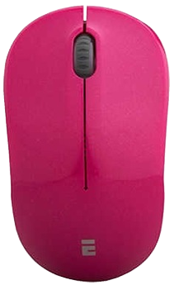



EĞİTİM SUNUSUNUN KULLANIMI
Sunuyu Kapatır
ÖNEMLİ UYARI
Sayfa içindeki animasyonları görebilmek ve sayfa içinde ilerleyebilmek için lütfen farenin sol tuşu ile SAYFANIN ORTASINA tıklayalım.
Aksi durumda sayfa içindeki animasyonları göremeden diğer sayfaya geçeriz.
Sayfa içindeki
animasyonların görmeden
bir sonraki sayfaya
geçer
Önceki Sayfaya
Döner

Slide 2










Konu Menüsü
Hazırlayan: Ayşe SARICI
Gaziantep 30 Ağustos İlkokulu

Slide 3



Yer Kabuğu ve
Dünyamızın Hareketleri
4.Sınıf Fen bilimleri 1.Ünite

Slide 4

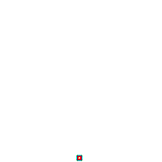



Yer Kabuğunun Yapısı
Sayfa 1

Slide 5



Kayaçlar
Sayfa 2

Slide 6

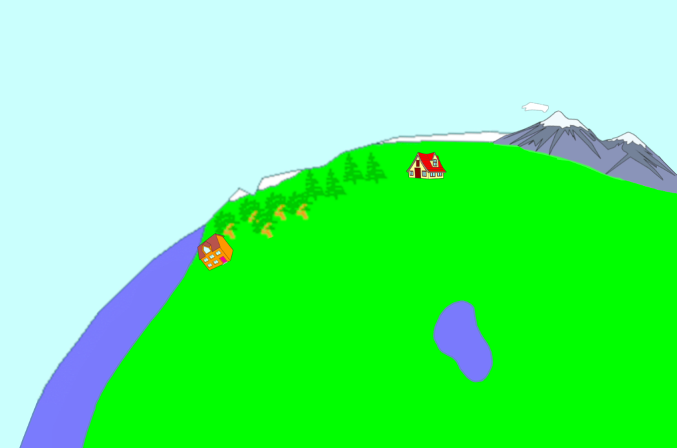








YER KABUĞUNUN YAPISI
Canlıların üzerinde yaşadığı
karalardan oluşan katmana
yer kabuğu denir.
Dağlar
Sayfa 3
Ovalar
Yer kabuğu kaya, taş ve
topraktan meydana gelir
Deniz tabanı

Slide 7

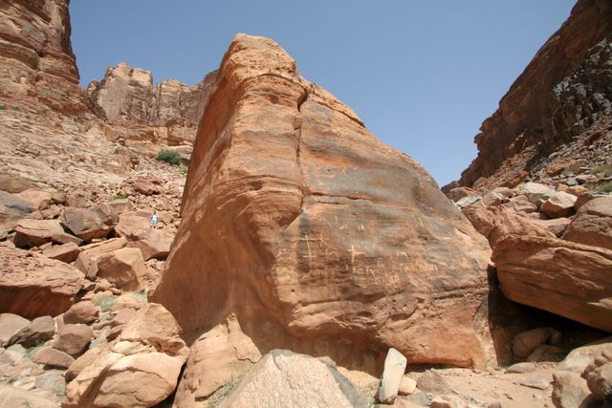
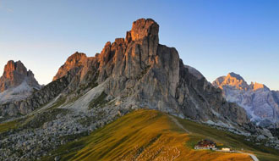
Yer kabuğunun
yapısını
oluşturan taş ve
kayalara KAYAÇ
denir.
Kayaçlar
Sayfa 4

Slide 8
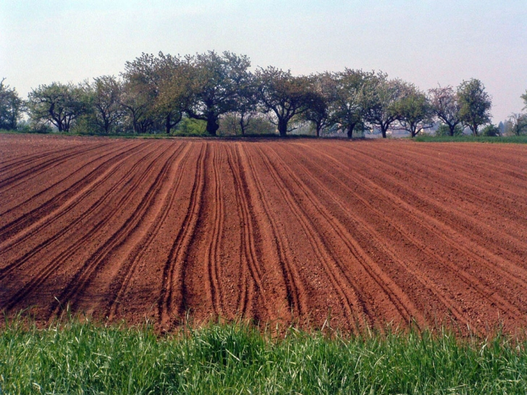
KAYAÇLAR
Kayaçlar; toprağa göre
daha sert ve sağlamdır.
Sayfa 5

Slide 9
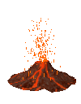

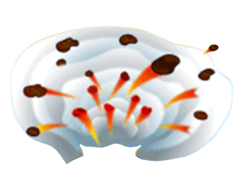
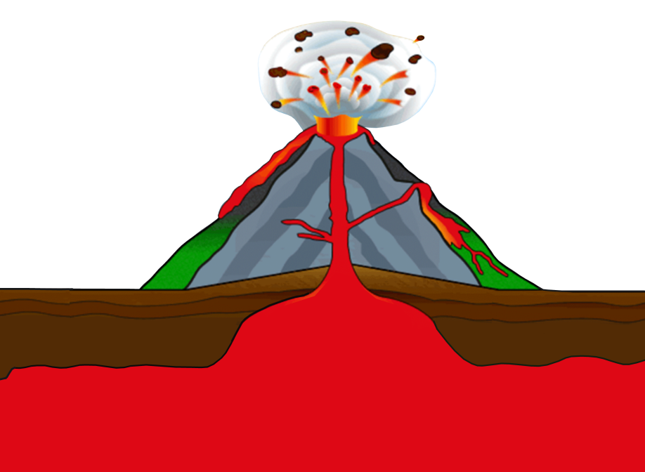
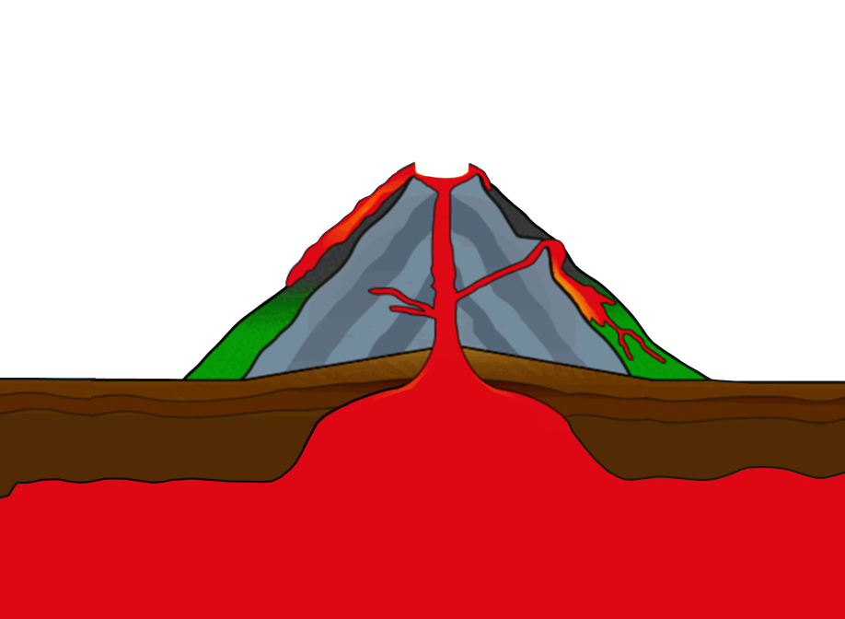
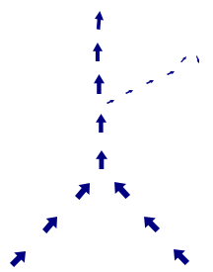
KAYAÇLAR
Taş parçaları,
Kül ve duman
Kayaçlar magmadan
gelen lavların
(yanardağ)
zamanla soğuyup
katılaşması ile oluşur.
Krater
Lav Akıntısı
Sayfa 6
Yer kabuğu
Lav Haznesi
Ateş Küre
VOLKAN (Yanar Dağ)

Slide 10
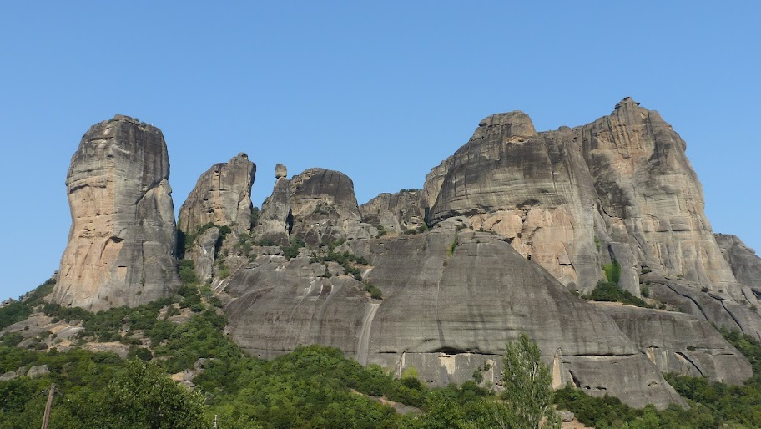
Kayaçlardan Toprağa
Kayaçlar Rüzgar,
yağmur,
akarsu ve sıcaklık
farkı vb. etkenlerle
zamanla ufalanıp parçalanarak
uzun yıllar sonra
toprağa dönüşürler.
Sayfa 7

Slide 11




Kayaçlardan Toprağa
Kayaçların sıcaklık farkı, yağmur
ve rüzgâr gibi etkenlerle aşınıp
parçalanmasıyla kayalar oluşur.
Kayaların ufalanmasıyla taşlar,
taşların ufalanmasıyla da toprak
meydana gelir.
Sayfa 8

Slide 12
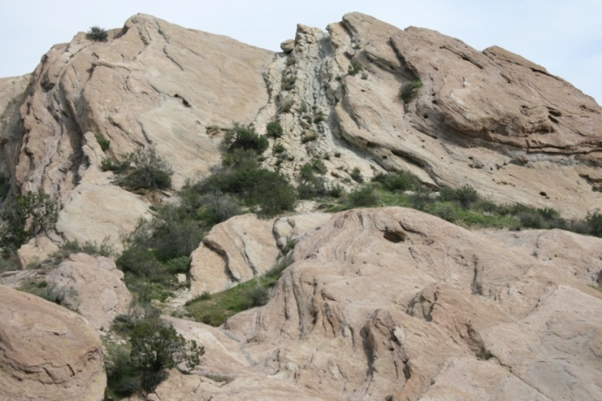
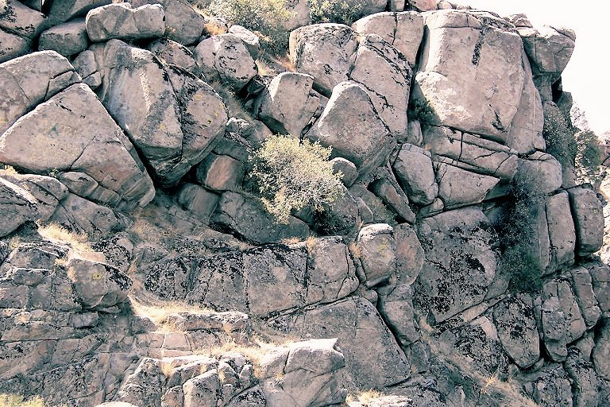
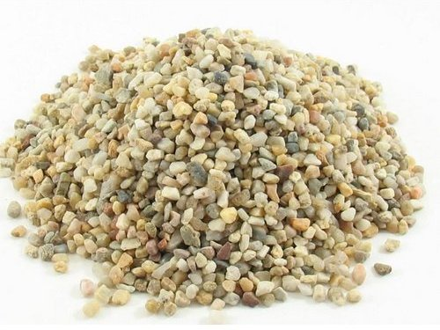
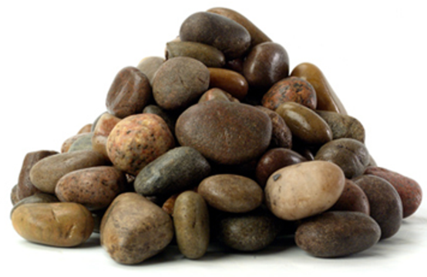
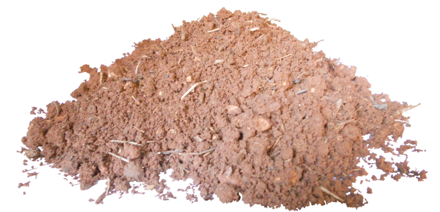
Kayaçlardan Toprağa
Parçalanır
Kayaçlar
Sayfa 9
Parçalanır
Parçalanır
Parçalanır
Toprak

Slide 13




Minaraller
Sayfa 10

Slide 14
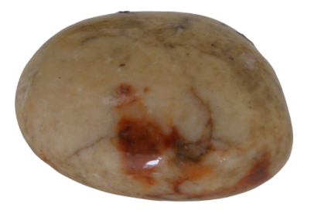
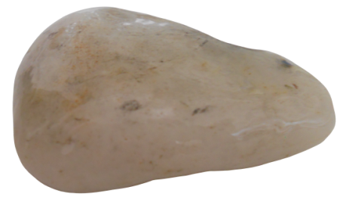
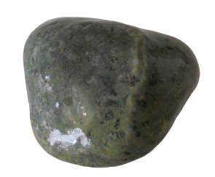
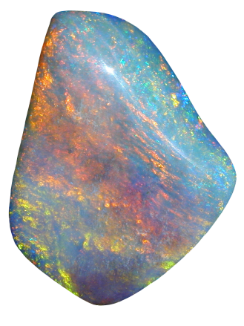
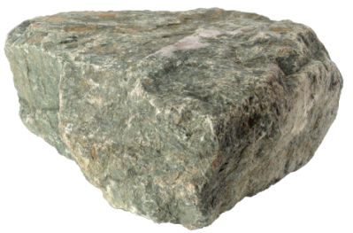
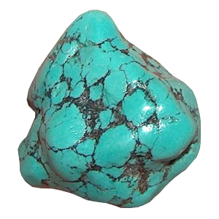
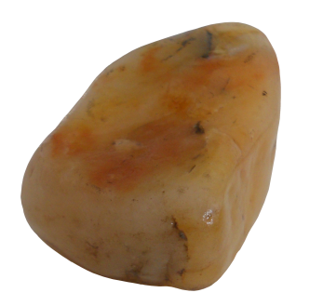
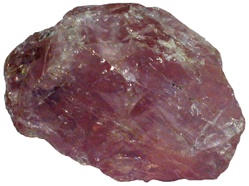
MİNERALLER
Kayaçlara (taşlara) farklı
özellikler kazandıran yapılara
mineral denir.
Taşın şekli, rengi, setliği,
biçimi ve dayanıklılığı taşı
oluşturan minerallere bağlıdır.
Sayfa 11
Taşlar bir yada daha çok
mineralden oluşabilir.
Tek bir minerallerden oluşan
taşlar tek renklidir.

Slide 15




MİNERALLER
eke
Kayaçların yapısında mineraller
bulunur.
Her kayaç, farklı minerallerden
oluşur.
İncelediğimiz taş, kaya ve
toprakların farklı renklerde
olmasının nedeni içerdiği farklı
minerallerdir.
Sayfa 12

Slide 16
Madenler
Sayfa 13

Slide 17

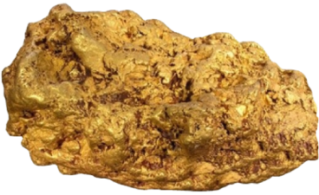
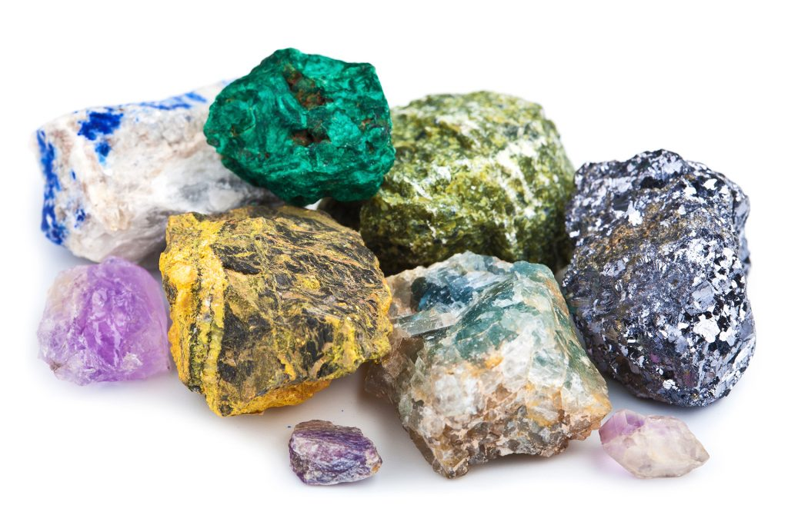



Kayaç ve Maden ilişkisi
Yer kabuğunda bulunan bazı
kayaçların ekonomik değeri çok
yüksektir. Örneğin altın
ekonomik değeri yüksek bir
kayaçtır.
Yer kabuğunun
derinliklerinde, çeşitli doğal
etkenlerle oluşan ve ekonomik
değeri olan kayaçlara maden
adı verilir.
Sayfa 14

Slide 18
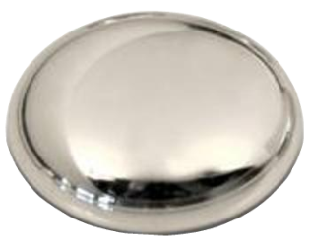
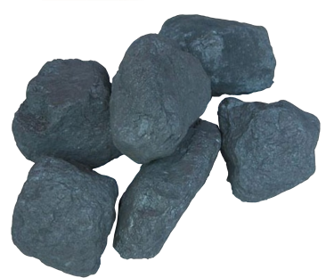
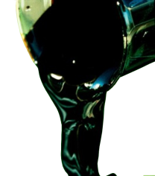
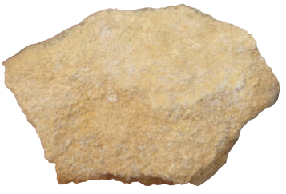
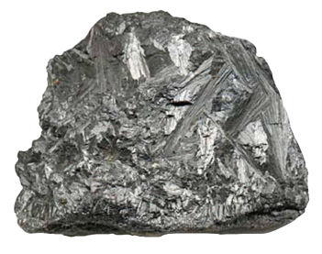
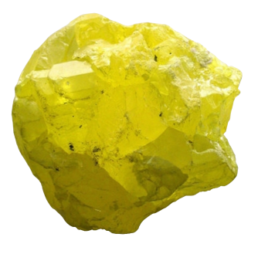
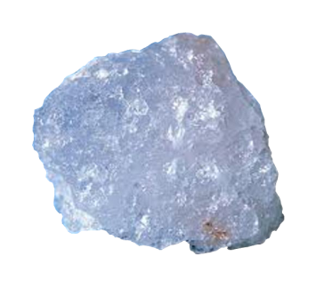
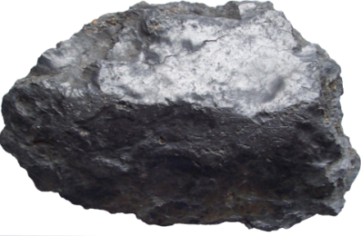
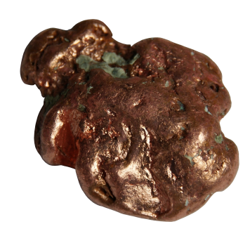
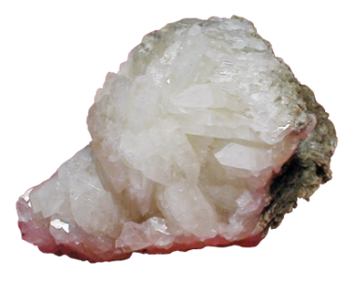
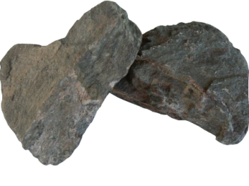
MEDENLER
Cıva
Fosfat
Kömür
Petrol
Sayfa 15
Krom
Kükürt
Tuz
Demir
Bakır
Altın
Bor
Alüminyum,

Slide 19
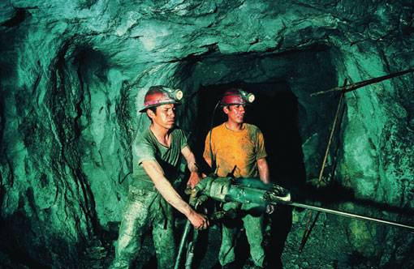
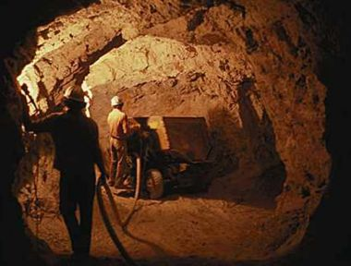
MADENLER
Maden ocaklarında taş ve toprakla karışık olarak çıkarılan madenler, ekonomik değeri olmayan taş ve topraktan arındırılır.
Daha sonra bu madenler teknoloji ve sanayide ayrıca birçok eşyanın yapımında ham madde olarak kullanılır.
Sayfa 16

Slide 20
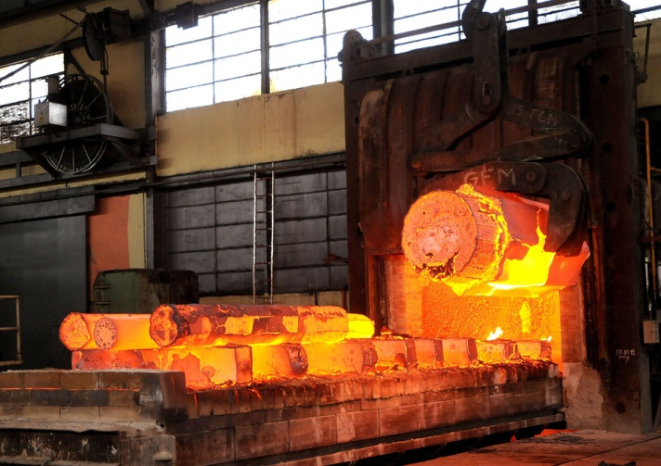
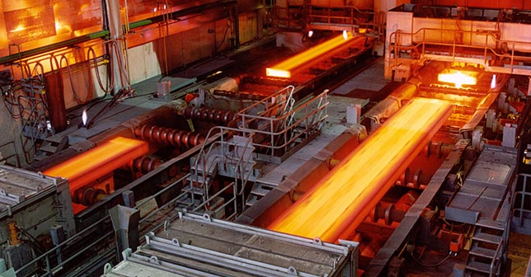

MADENLER
Madenlerin büyük bir
kısmı topraktan çıktığı
şekliyle kullanılamaz.
Önce kimyasal işlemlerle
saflaştırılır, sonra
işlenerek çeşitli araç ve
gereçlere dönüştürülür.
Sayfa 17

Slide 21

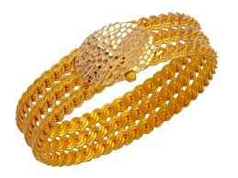
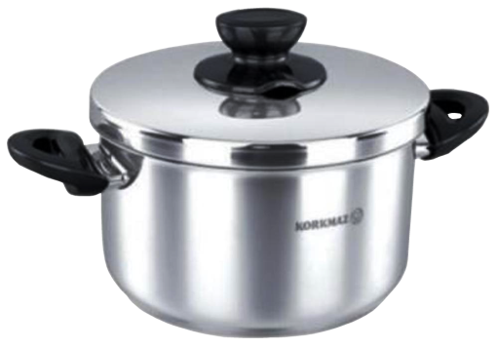
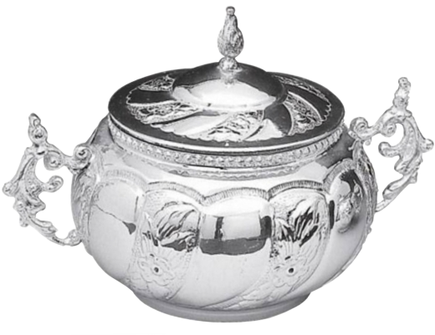
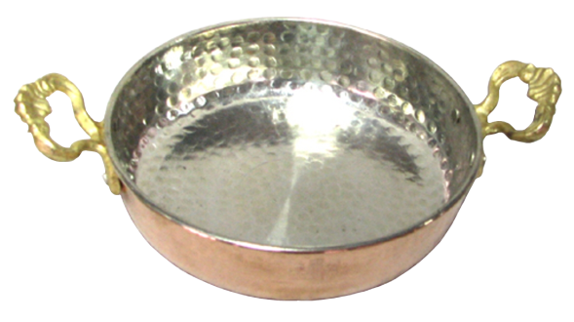



MADENLER NEDEN ÖNEMLİDİR?
Madenler günlük yaşamımızda
farklı alanlarda kullanılır.
Süs eşyalarında (altın, gümüş)
Mutfakta kullandığımız tencere
ve tavalarda (bakır, alüminyum,
çelik).
Sayfa 18
Çeşitli makine, motor araba,
inşaatlarda (demir, bakır).

Slide 22
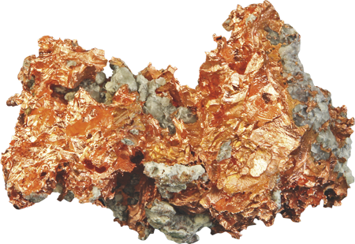
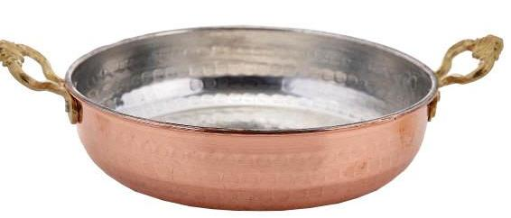
MADENLER
İşlenir
Sayfa 19
Bakır: Elektrik elektronik sanayisinde ve bazı metal eşyaların yapımında kullanılır.

Slide 23
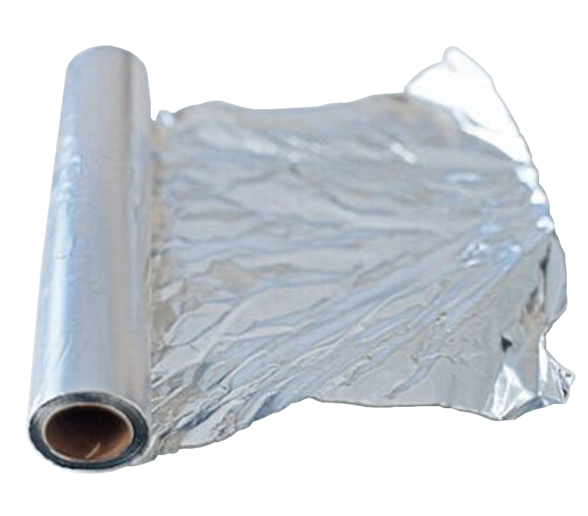
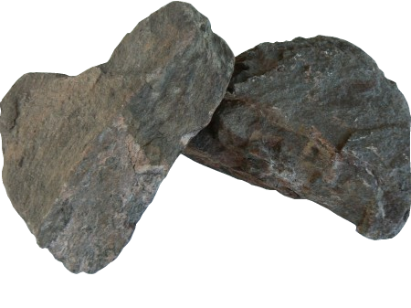
MADENLER
Sayfa 20
İşlenir
Alüminyum
Alüminyum Folyo
Alüminyum: Değerli bir madendir. Uzay, havacılık, inşaat, taşımacılık sanayinde kullanılır.

Slide 24

Madenler ve Kullanıldığı Yerler: ALTIN
Sayfa 21
İşlenir
Saf altın
Altın takı
Altın: Değerli bir madendir. Süs eşyaları ve elektik elektronik bazı cihazların üretiminde kullanılır

Slide 25


Maden Çeşitleri ve Kullanıldığı Yerler: Granit
Sayfa 22
Granit
Granitle kaplanmış merdiven
Granit yüzey kaplamalarında kullanılır.

Slide 26


Maden Çeşitleri ve Kullanıldığı Yerler: ÇİMENTO
Sayfa 23
Kireç Taşı
Çimento
Kireç taşı evlerimizi inşa ettiğimiz çimentonun yapımında kullanılır.

Slide 27


Maden Çeşitleri ve Kullanıldığı Yerler: MERMER
Sayfa 24
Mermer
Mermer mutfak tezgahı
Mermer mutfak tezgâhlarında, süs eşyalarında, inşaat sektöründe mermerden yararlanılır.

Slide 28


Maden Çeşitleri ve Kullanıldığı Yerler: KİL
Sayfa 25
Kil
Çömlek
Kil testi çanak ve çömlek yapımında kullanılır yapımında kullanılır.

Slide 29





Maden Çeşitleri ve Kullanıldığı Yerler: TAŞ KÖMÜRÜ
Sayfa 26
Taş Kömürü : Yakıldığında linyit kömürüne göre daha yüksek ısı enerjisi verir. Bu nedenle demir çelik fabrikalarında kullanılır. Ayrıca elektrik üretiminde taş kömüründen faydalanılır.

Slide 30
MADEN ÇEŞİTLERİ
Bor : Tekstil, tarım, cam, seramik sanayisinde, bazı temizlik ürünlerinin yapımında ve uçak yakıtlarında bordan yararlanılır. Ülkemizdeki bor madeni, dünyadaki toplam bor madeninin yaklaşık %72’sini oluşturmaktadır.
Linyit : Ev ve iş yerlerinde ısınma amaçlı kullanılan linyit, sanayide ve elektrik üretiminde de kullanılır.
Cıva: Termometre yapımında,
boya, ilaç sanayisinde ve dişçilikte kullanılır.
Gümüş: Süs eşyası, dişçilik ve fotoğrafçılıkta kullanılır
Sayfa 27
Demir: Otomobil ve inşaat sektörü ile tren rayı ve köprü yapımında kullanır.
Krom: Paslanmaz çelik üretiminde ve otomobil parçalarında kullanılır.

Slide 31
BİLGİ NOTU
Maden olarak doğada sadece cıva ve
Ham petrol sıvı halde
bulunur. Diğer tüm
mineraller katı haldedir.
Petrol
Sayfa 28
Cıva

Slide 32



Bölüm Değerlendirme Soruları 1
Sayfa 29

Slide 33





Konu Testi 1
kayaç
maden
taş
toprak
Sayfa 30
“Ekonomik değeri olan minerallere ne denir?”
sorusuna doğru cevabı veren öğrenci hangisidir?
A. B. C. D.

Slide 34







Konu Testi 2
Yapılarındaki minerallerin farklı olması
Bazı taşların büyük parçalar halinde kopması
Bazılarının daha kalın olması
Suların yapısı
Sayfa 31
Taşların şekil, renk, sertlik gibi özelliklerinin birbirinden farklı olmasının nedeni nedir?
A. B. C. D.

Slide 35
Konu Testi 3
Dünya’mızın katmanlarından olan ateş küre (magma) tabakasından çıkan magmanın yeryüzünde soğuyup katılaşması sonucu aşağıdakilerden hangisi oluşmuştur?
Sayfa 32
A. Toprak B. Kayaç
C. Kum D. lav

Slide 36




Konu Testi 4
Dünya’mızı saran ve yer kabuğunu oluşturan kayaçların tümü değişik ......................bir araya gelmesiyle oluşur.” Cümlesinde noktalı yere aşağıdakilerden hangisi yazılmalıdır?
A. minerallerin B. vitaminlerin
C. canlıların D. taşların
Sayfa 33

Slide 37





Konu Testi 5
Demir
Altın
Kömür
Çakıl
Sayfa 34
Yukarıdakilerden hangisi maden değildir?
A. B. C. D.

Slide 38
Konu Testi 6
Taş, kaya ve toprakların farklı renklerde olmasının nedeni aşağıdakilerden hangisidir?
A) Farklı bölgelerde olmaları
B) Farklı sıcaklıktaki bölgelerde bulunmaları
C) Farklı zamanlarda oluşmuş olmaları
D) Farklı mineraller içermeleri
Sayfa 35

Slide 39




Konu Testi 7
Kayaçların çeşitli etkilerle ufalanması sonucu ………………. oluşur.
Sayfa 36
Yukarıdaki boşluğa aşağıdakilerden hangisi gelmelidir?
A. madenler B. mineraller
C. topraklar D. katmanlar

Slide 40
Konu Testi 8
I. Kayaçların yapısında mineraller bulunur.
II.Geçmişte yaşanmış canlıların kalıntı ve izlerine maden denir.
III. Her kayaç, farklı minerallerden oluşur.
Yukarıda verilen bilgilerden hangileri doğrudur?
A. Yalnız I B. II ve III
C. I ve III D. I, II ve II
Sayfa 37

Slide 41
Konu Testi 9
I. suların II. rüzgarın
III. ısının VI. magmanın
Sayfa 38
Kayaçların toprağa dönüşmesinde yukarıdakilerden hangisinin etkisi yoktur?
A. I B. II C. III D. IV

Slide 42
Fosiller
Sayfa 39
Hazırlayan: Ayşe SARICI Gaziantep 30 Ağustos İlkokulu

Slide 43


FOSİL NEDİR?
Geçmişte yaşamış
canlıların taşlaşmış
kalıntı veya izlerine
fosil adı verilir.
Canlılara ait kabuk,
diş, kemik, deri, yaprak,
dal kalıntıları veya
bunların izleri fosil olarak
nitelendirilir.
Sayfa 40

Slide 44


Fosilleri İnceleyerek Neler Öğrenebiliriz?
Bilim insanları fosilleri
inceleyerek canlının
vücut yapısı,
beslenme şekli,
boyu,
kilosu,
görünüşü ve
yaşadığı dönem,
yaşadığı bölge
gibi bir çok konuda bilgi
sahibi olabilirler.
Sayfa 41

Slide 45
FOSİLLER NASIL OLUŞUR?
Canlıların öldükten sonra fosilleşmeleri uzun zaman alır.
Önce canlının yumuşak kısımları çürür.
Geriye diş, kemik gibi dayanıklı ve sert
kısımlar kalır.
Bu kısımların üzeri zamanla su, rüzgâr
vb. unsurların sürüklediği taş ve toprak
ile örtülür.
Zamanla biriken bu tabaka kalınlaşır.
Toprak altında kalan kalıntıların uzun bir
süre içinde sertleşmesi ve taşlaşmasıyla
fosiller oluşur
Sayfa 42

Slide 46

FOSİLLER NASIL OLUŞUR?
Yandaki resimde
fosilleşmeyi
inceleyelim.
Sayfa 43

Slide 47





Fosillerin Yaşlarının Karşılaştırılması
Yandaki resimde
görülen fosillerin en
yaşlı olanları 3. bölgede
bulunanlar, en genç
olanlar ise 1.
bölgedekilerdir.
1. Bölge
Sayfa 44
2. Bölge
3. Bölge

Slide 48


Ağaç Reçinesinde Fosilleşme
Sinek, böcek gibi bazı
canlılar ağaçların reçine gibi
yapışkan salgılarına
değdiklerinde buraya
Yapışırlar ve reçinenin içine
gömülürler. Zamanla reçine
sertleşerek içindeki böcek de
sertleşir. Böylece canlılar
çürümeden fosilleşmiş olur.
Sayfa 45

Slide 49

ÇALIŞMA
Aşağıdaki ifadelerin başına doğru ise “D”, yanlış ise “Y” harfi koyalım.
Y
(……) Kayaçların farklı renkte olmasının sebebi yapısındaki fosillerdir.
(……) Kayaçlar dış faktörlerle parçalanarak kaya, çakıl, taş ve kuma
dönüşür.
(……) Bütün kayaçların renkleri ve parlaklığı aynıdır.
(……) Kayaçlar, yanardağlardan yeryüzüne ulaşan magmanın soğuyup
katılaşmasıyla oluşur.
(……) Ekonomik değeri olan kayaçlara fosil adı verilir.
(……) Fosiller çok kısa sürede oluşur.
(……) Mermer inşaat sanayinde kullanılır.
D
Y
Sayfa 46
D
Y
Y
D

Slide 50
ÇALIŞMA
Aşağıdaki ifadelerin başına doğru ise “D”, yanlış ise “Y” harfi koyalım.
(……) Milyonlarca yıl önce ölen canlıların günümüze kadar gelen
taşlaşmış kalıntılarına fosil denir.
(……) Fosilleşmenin olabilmesi için ölen canlının havayla temasının
kesilmesi gerekir.
(……) Canlıların ayak izleri de fosildir.
(……) Fosiller Dünya’nın geçmişi hakkında bilgi vermez.
(……) Madencilik birçok sanayi koluna ham madde sağladığı için
ülkelerin teknolojilerinin gelişmesinde büyük öneme sahiptir.
(……) Altın değerli bir madendir.
(……) Kayaçlar rüzgâr, sıcaklık farkı, yağmur, akarsu gibi dış faktörlerle
parçalanır.
D
D
Sayfa 47
Y
Y
D
D
D

Slide 51
Bölüm Değerlendirme Soruları 2
Sayfa 48

Slide 52
Konu Testi 1
Canlıların milyonlarca yıl öncesinden günümüze kadar gelen kalıntı ya da izlerine ne ad verilir?
A. Yer kabuğu B. Maden
C. Fosil D. Kayaç
Sayfa 49

Slide 53
Konu Testi 2
Aşağıda yer alan fosillerle ilgili bilgilerden hangisi yanlıştır?
A. Geçmişte yaşamış canlıların taşlaşmış kalıntılarına denir.
B. Fosiller geçmişte yaşamış canlılardır.
C. Fosilleri incelemek bilimsel bir iştir.
D. Fosiller kısa zaman içinde oluşur.
Sayfa 50

Slide 54
Konu Testi 1
Hayvanın vücut yapısını
Hayvanın beslenme şeklini
Hayvanın boyu , kilosu ve görünüşünü
Hayvanın yaşadığı dönemi
Sayfa 51
Bir hayvan fosilini inceleyen bilim adamı hayvanla ilgili yukarıda verilen bilgilerden hangilerini öğrenebilir?
A. 1, 2, 3 ve 4 B. 1, 2 ve 4
C. 2 ve 4 D. 1 ve 3

Slide 55




Konu Testi 5
1. Ölen canlının önce canlının yumuşak kısımları çürür.
2. Zamanla biriken bu tabaka kalınlaşır.
3. Toprak altında kalan kalıntıların uzun bir süre içinde
sertleşmesi ve taşlaşmasıyla fosiller oluşur
4. Bu kısımların üzeri zamanla su, rüzgâr vb. unsurların
sürüklediği taş ve toprak ile örtülür.
5. Geriye diş, kemik gibi dayanıklı ve sert kısımlar kalır.
Sayfa 52
Yukarıda verilen numaralı cümleleri nasır sıralarsak
fosillerin oluşumunu doğru anlatmış oluruz?
1,3,5,2,4 B. 1,5,4,2,3
C. 1,5,3,4,2 D. 3,5,4,1,2

Slide 56

Dünyamızın Hareketleri
ve
Sonuçları
Sayfa 53
Hazırlayan: Ayşe SARICI Gaziantep 30 Ağustos İlkokulu

Slide 57
Dünyamızın Kendi
Etrafında Dönüşü
Sayfa 54

Slide 58



Dünyamızın Kendi Etrafında Dönüşü:
Dünya’mızın kendi etrafındaki hareketine dönme hareketi denir.
Dünya’mızın kendi etrafında tam bir devir yapmasına da günlük hareket denir.
Sayfa 55

Slide 59


Dünyamızın Kendi Etrafında Dönüşü:
Dünya kendi ekseni etrafında
batıdan doğuya doğru döner.
Dünyamız kendi etrafında bir
tur dönüşünü 24 saatte
tamamlar.
Sayfa 56
Güneş
Bir dönüşü sırasında geçen
süreye bir gün denir.

Slide 60

Dünya’mızın Günlük Hareketinin Sonuçları Nelerdir?
Dünya’nın kendi etrafında
dönmesi sonucunda gece ve
gündüz oluşur.
Dünya kendi etrafında
dönerken Güneş’e dönük olan
yüzü aydınlık olur. Burada
gündüz yaşanır.
Dünya’nın Güneş’e dönük
olmayan yüzü ise ışık
alamadığı için karanlıkta kalır.
Burada da gece yaşanır.
gündüz
Güneş
gece

Slide 61
BİLGİ KUTUSU 1
Güneş’in doğduğu yön doğu, battığı yön batı olarak adlandırılır. Bu adlandırma sayesinde yönler bulunabilir.
gündüz
Güneş
Sayfa 58
gece

Slide 62
Dünya’mızın Günlük Hareketinin Sonuçları Nelerdir?
Gün içinde gölge boylarının değişmesinin nedeni de Dünya’nın kendi etrafında dönmesidir.
Güneş ışınlarının Dünya’mıza dik geldiği öğle saatlerinde gölge boyu kısadır.
Sabah ve akşam saatlerinde ise gölge boyu uzundur.
Gün içinde Güneş’i farklı konumlarda görmemizin nedeni de Dünya’nın kendi etrafında yaptığı dönme hareketidir.
Sayfa 59

Slide 63
Dünyamızın Güneş
Etrafında Dönüşü
Sayfa 60

Slide 64

Dünyamızın Güneş Etrafında Dönüşü:
Sayfa 61
Dünya’mızın Güneş’in etrafındaki hareketine dolanma hareketi denir.
Dünya’mız, Güneş’in etrafındaki dolanımını 365 gün 6 saatte tamamlar.

Slide 65




Dünyamızın Güneş Etrafında Dönüşü:
Dolanma Hareketi ve Sonuçları
Dünya’mızın Güneş’in etrafındaki
hareketine dolanma hareketi denir.
Dünya’mız, Güneş’in etrafındaki
dolanımını 365 gün 6 saatte tamamlar.
Bu süreye bir yıl adı verilir.
Dünya’mızın Güneş’in etrafında bir tam
dolanımına yıllık hareket denir.
Sayfa 62

Slide 66
BİLGİ KUTUSU 1
Bir yıl 365 gün 6 saattir.
6 saatlik süre 4 yılda bir, 1 gün eder.
Bu 1 gün, 4 yılda bir şubat ayına
eklenir.
Şubat ayı 4 yılda bir 29 gün olur.
Şubat ayının 29 gün olduğu yıla artık
yıl adı verilir.
Sayfa 63

Slide 67


BİLGİ KUTUSU 2
Sayfa 64
Dünya; Güneş Sisteminde bulunan sekiz gezegenden biridir.
Güneş’e yakınlık bakımından 3.gezegendir.
Güneş ve kendi çevresinde dönerek hareket eder.

Slide 68

BİLGİ KUTUSU 3
150 milyon km
Sayfa 65
Dünya
Güneş
Dünya’nın Güneşe olan uzaklığı yaklaşık 150 milyon km’dir.
Dünyamızın yaşı 4,6 milyar yıldır.
Dünyamızın yüzölçümü 510 km²

Slide 69
NELER ÖĞRENDİK?
Dünya’mızın iki türlü hareketi vardır: 1. Kendi etrafında dönme hareketi. 2. Güneş’in etrafında dolanma hareketi.
Dünya’mızın kendi etrafında dönme süresi 24 saattir. Bu süreye 1 gün denir.
Dünya’mızın kendi etrafında dönmesi sonucunda gece ve gündüz oluşur. Dünya’mızın bu hareketine günlük hareket denir.
Dünya kendi etrafında batıdan doğuya doğru döner.
Dünya'nın kendi etrafında dönme hareketinin sonucunda günlük sıcaklık farkları oluşur.
Dünya’mızın Güneş’in etrafında dolanması 365 gün 6 saat sürer. Dünya’mızın Güneş etrafında dolandığı süreye bir yıl denir. Dünya’mızın Güneş etrafındaki hareketine yıllık hareket denir.

Slide 70




ÇALIŞMA: Aşağıdaki cümleleri, verilen kavramlardan uygun olanıyla
tamamlayalım.
365 gün
24
gece ve gündüz
6 saat
bir gün
batıdan
bir yıl
Dünya’mız kendi etrafında ............................doğuya doğru döner. Bu dönüşünü .................. saatte tamamlar. Bir dönüşü için geçen bu süreye ......................... denir. Dünya’mızın bu hareketi sonucunda ................................ oluşur.
Dünya’mız, Güneş’in etrafındaki dolanımını ................. gün ................. saatte tamamlar. Bu süreye ................ denir.
Sayfa 67

Slide 71
ÇALIŞMA: Aşağıdaki cümleleri, verilen kavramlardan uygun olanıyla tamamlayalım.
yıllık hareket
kendi etrafında
batıdan doğuya
günlük hareket
gündüz
gece
• Dünya’mızın kendi etrafında tam bir devir yapmasına ..........................
diyoruz.
• Dünya’mız, kendi etrafında .................................doğru döner.
• Dünya’mızın güneş etrafındaki bir tam dolanımına ...................... diyoruz.
• Dünya’mız ............................. dönerken bir yandan da Güneş’in
etrafında dolanır.
• Dünya kendi etrafında dönerken Güneş ışığı alan tarafında .................
yaşanırken; karanlıkta kalan kısmında ....................yaşanır.
Sayfa 68

Slide 72
ÇALIŞMA
Aşağıdaki ifadelerin başına doğru ise “D”, yanlış ise “Y” harfi koyalım.
1. ( ) Üzerinde yaşadığımız Dünya hareketsizdir.
2. ( ) Dünya’mız kendi etrafında dönerken Güneş ışığı almayan
tarafında gece oluşur.
3. ( ) Dünya’mızın kendi etrafında dönmesiyle gündüz ve gece oluşur.
4. ( ) Dünya’mızın kendi etrafında dönme süresi 365 gün 6 saattir.
5. ( ) Dünya’mızın Güneş’in etrafında dolanma süresi 24 saattir.
6. ( ) Dünya’mız hem kendi hem de Güneş etrafında hareket eder.
7. ( ) Dünya’mız sürekli hareket eder.
Y
D
Sayfa 69
D
Y
Y
D
D

Slide 73
Bölüm Değerlendirme Soruları 3
Sayfa 70
Hazırlayan: Ayşe SARICI Gaziantep 30 Ağustos İlkokulu

Slide 74
Konu Testi 1
I. Bir gün
II. 24 saat
III. Gece – gündüz oluşması
IV. Mevsimlerin oluşması.
Yukarıdakilerin hangileri, Dünya’nın kendi ekseninde dönmesi ile ilgilidir ?
A. I – II B. I – II – III
C. I – II – IV D. I – II – III
Sayfa 71

Slide 75
Konu Testi 2
Ülkemizde gündüz yaşanırken bazı ülkelerde gece olmasının nedeni aşağıdakilerden hangisidir?
A) Dünya’nın Güneş etrafında dolanması B) Güneş’in Dünya’ya yaklaşıp uzaklaşması C) Dünya’nın kendi ekseni etrafında dönmesi D) Ay’ın Dünya etrafında dönmesi.
Sayfa 72

Slide 76
Konu Testi 3
Aşağıdakilerden hangisi Dünya’nın kendi ekseninde dönmesinin sonuçlarından biri değildir?
A. Yerel saat farklarının oluşması
B. Günlük sıcaklık farkları nedeniyle taşların parçalanması
C. Mevsimlerin oluşması
D. Gün içerisinde gece ve gündüzün meydana gelmesi.
Sayfa 73

Slide 77
Konu Testi 4
Mevsimler nasıl oluşur?
A. Dünya’nın, kendi etrafında dönmesiyle
B. Güneş’in, kendi etrafında dönmesiyle
C. Güneş’in, Dünya’nın çevresinde dönmesiyle
D. Dünya’nın, Güneş’in çevresinde dönmesiyle
Sayfa 74

Slide 78
Konu Testi 5
Dünya kendi ekseni etrafında dönmeseydi aşağıdaki-
lerden hangisi gerçekleşirdi ?
A. Hep gece olurdu.
B. Hep gündüz olurdu.
C. Hep aynı mevsim olurdu.
D. Güneş’e bakan tarafında hep gündüz ,diğer
tarafında hep gece olurdu.
Sayfa 75

Slide 79
Konu Testi 6
I. Mevsimler arası sıcaklık farkı meydana gelir.
II. Gece ve gündüz uzunlukları değişir.
III. Gün içerisindeki gölge boyu değişir.
Yukarıda verilen olaylardan, Dünya’nın Güneş etrafında dolanma hareketi sonucu olanlara “D” ,olmayanlara “Y” yazarsak aşağıdakilerden hangisi doğru olur ?
A) D – D - Y B) Y – Y - D
C) D – Y- Y D) Y- Y - Y
Sayfa 76

Slide 80
Konu Testi 7
Gün içinde Güneş’i başka yerlerde görmemizin nedeni aşağıdakilerden hangisidir ?
A. Dünya’nın kendi etrafında dönmesi
B. Ay’ın Dünya etrafında dönmesi
C. Dünya’nın Güneş etrafında dönmesi
D. Güneş’in hareket etmesi
Sayfa 77

Slide 81
Konu Testi 8
“ Sabah kalktığımızda Güneş’i doğuda, öğlen vakti tepede, akşama doğru batıda görürüz ”
Bunun sebebi aşağıdakilerden hangisidir?
A) Güneş’in Dünya etrafında dolanması B) Dünya’nın kendi etrafında dönmesi C) Güneş’in kendi etrafında dönmesi D) Dünya’nın Güneş etrafında dolanması
Sayfa 78

Slide 82
Konu Testi 9
Dünya, Güneş çevresinde 365 gün 6 saatte dolanır.
Bu harekete ne ad verilir?
A. Asır
B. Günlük hareket
C. Yıllık hareket
D. Aylık hareket
Sayfa 79

Slide 83
Hazırlayan: Ayşe SARICI
Gaziantep 30 Ağustos İlkokulu
Konu Bitti

Slide 84
https://www.HangiSoru.com

